Slide 1
a.a. 2022-2023
Corso di
Chimica delle Macromolecole I
Prof. Federico ROSEI
Dipartimento di Scienze Chimiche e Farmaceutiche federico.rosei@units.it
C11, Aula 3

Slide 2
Stati fisici di un polimero
SOLIDO; un polimero allo stato solido può essere:
  Completamente amorfo vetroso: Assenza di rotazioni intorno ai legami nella catena principale. Le molecole sono intrappolate in uno stato completamente disordinato
  Parzialmente cristallino; Struttura ordinata, con ordine a lungo raggio; Le molecole si impacchettano in modo che le forze di attrazione intermolecolari stabilizzino le catene in un reticolo regolare; La frazione amorfa di un polimero semicristallino può essere vetrosa o liquida (fuso polimerico). In quest’ultimo caso può avere un comportamento da liquido o da gomma.
LIQUIDO
  Allo stato liquido, è consentita la mobilità rotazionale di almeno 50-100 segmenti della catena principale intorno ai legami
  Le molecole possono facilmente scivolare una sull’altra.
GOMMOSO
  È lo stato fisico di un polimero reticolato o di un termoplastico sopra la Tg
  Anche in questo stato è consentita la mobilità rotazionale dei tratti lineari del reticolo intorno ai legami
  Le molecole possono scivolare una sull’altra nei limiti permessi dalla reticolazione

Slide 3
Derivate del potenziale chimico
Durante una transizione di fase il potenziale chimico è continuo, le sue
derivate no
μ
μ_{S}
μ_{L}
T₀
T

Slide 4
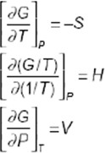
Transizioni del primo ordine
In una transizione del primo ordine la discontinuità riguarda la derivata prima del
potenziale
Essendo l’entalpia H H ≈ ^{dμ} ed il volume specifico v ≈ ^{dμ}
dT
dP
Le transizioni del primo ordine sono caratterizzate da una discontinuità di H e V
H,v
H_{L}
H_{S}
V_{L}
V_{S}
T₀
T

Slide 5
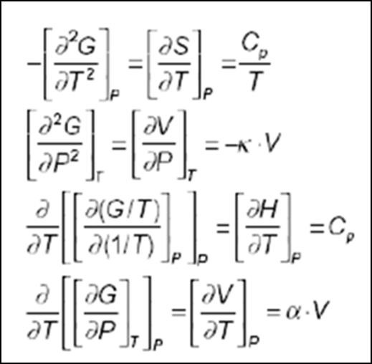
Transizioni del primo ordine
Le derivate delle derivate (derivate seconde) quindi divergono
≈ dH
_{α ≈} dv
c
P
dT
V
dT
Le transizioni del primo ordine coincidono con le trasformazioni di stato
^{c}pL
^{c}pS
α_{L}
α
S
T₀
T

Slide 6
Transizione di ordine superiore
Una transizione del secondo ordine comporta la discontinuità della derivate seconda del potenziale (derivata prima di V o S)
Transizioni di ordine superiore riguardano discontinuità di derivate
successive del potenziale
Transizione vetrosa
c_{p}
μ
H,v
T₀ T
T₀
T
T₀
T

Slide 7
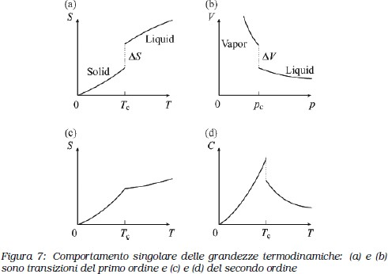
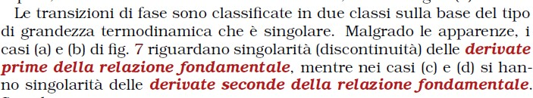
RIPASSO:
TRANSIZIONI DI FASE
𝑆 = −
𝜕𝐺
𝜕𝑇
(T,V)
V
Singolarità della
derivata prima di G
V=
𝜕𝐺
𝜕𝑉
(T,P)
𝑇
𝐶_{𝑃=}
𝜕 ₋ 𝜕𝐺 ₌ ₋ 𝜕²𝐺
𝜕𝑇 𝜕𝑇 𝜕𝑇²
𝜕𝑆
𝑇 𝜕𝑇
=
Singolarità della derivata seconda di G
𝑃
𝑥𝑉 = −
𝜕𝑉
𝜕𝑇
𝜕 𝜕𝐺
=-
𝜕𝑃 𝜕𝑃
= − 𝜕
2
𝐺
𝑃
𝜕𝑃²
𝜕𝑉 _{𝑇}
𝑉 𝜕𝑃
con 𝑥 = − ¹

Slide 8
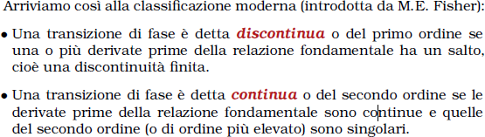

Slide 9
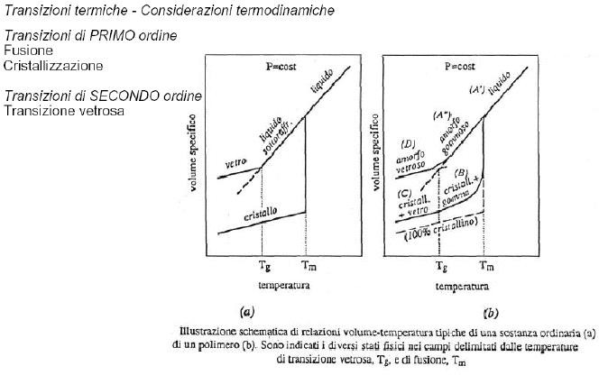

Slide 10
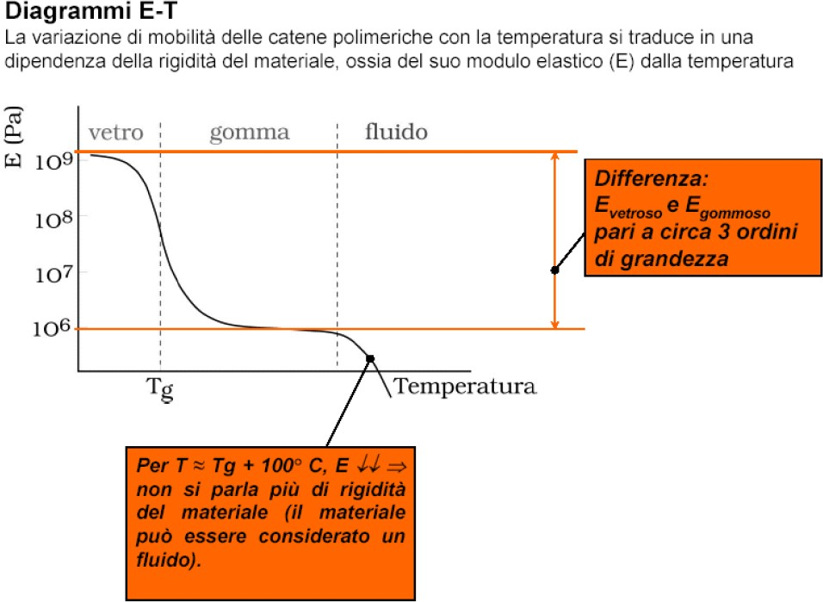

Slide 11
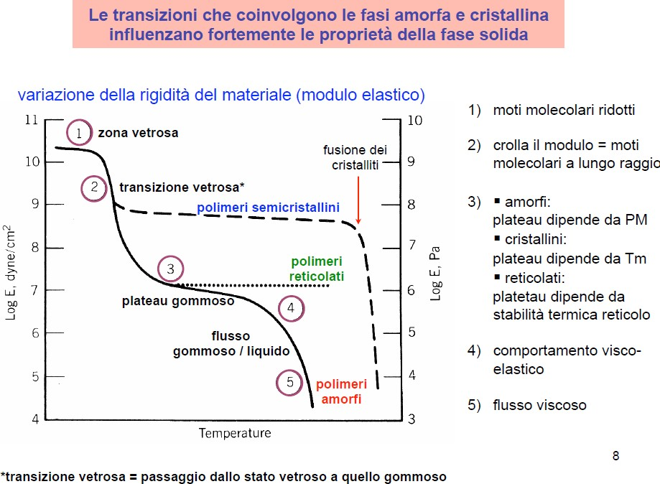
Fenomenologia della transizione vetrosa: Modulo elastico

Slide 12
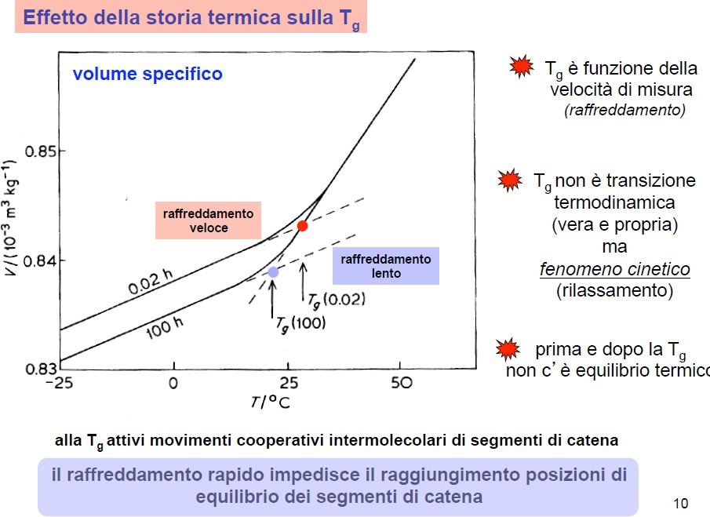
Fenomenologia della transizione vetrosa:
Storia termica

Slide 13
Cristalli e vetri
Transizione vetrosa nei polimeri
Al raffreddamento un materiale cristallino, in corrispondenza della T di fusione, va incontro ad una discontinuità del suo volume specifico e dell’ entalpia
Al raffreddamento un materiale amorfo (vetro), in corrispondenza della T di transizione vetrosa, va incontro ad una discontinuità della derivata del volume specifico e della derivata dell’ entalpia
H,v
100% cristallino X% cristallino 0% cristallino
T_{g}
T_{m}
T

Slide 14
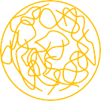

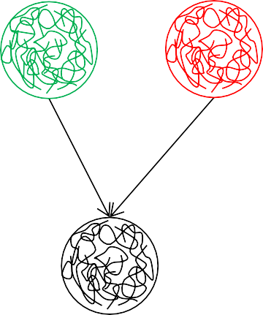


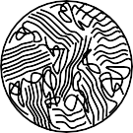
Stati dei polimeri
Materiali amorfi
Materiali semicristallini
Materiali cristallini Stato liquido (libero
movimento delle
catene)
Temperatura di fusione T_{m}
Gomma Gomma/Fluido
(termoindurente) (termoplastico)
temperatura
Domini cristallini in matrice amorfa gommosa
Stato cristallino (ordinamento regolare delle catene)
Temperatura di transizione vetrosa T_{g}
Domini cristallini in matrice
amorfa vetrosa
Aumento della densità di reticolazione o del grado di cristallinità
Stato amorfo vetroso (no movimenti locali delle catene)
Log E
Termoplastico semicristallino
termoindurente
Termoplastico amorfo
T_{g} T
T_{m}

Slide 15
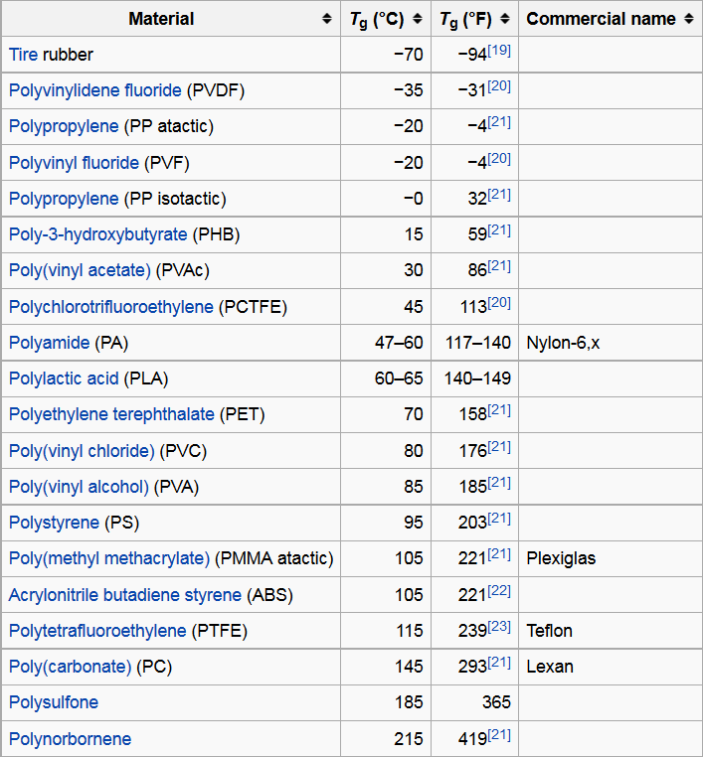
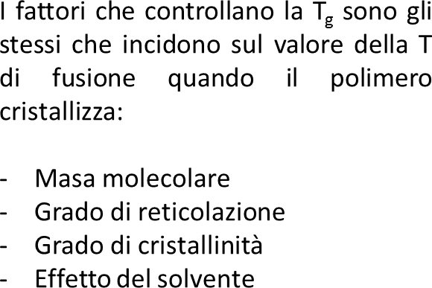
Parametri che influenzano la Tg
importanza nel controllo tecnologico del materiale polimerico.
Parametri interni, dovuti alla natura molecolare del materiale.
Parametri esterni, controllabili e sui quali l’operatore può intervenire.
Se un parametro riduce la facilità con cui avvengono le modificazioni strutturali, esso determina un innalzamento nel valore numerico della T_{g} di un polimero.

Slide 16
Parametri interni più importanti sono:
la flessibilità della catena macromolecolare
le forze di interazione intermolecolari
Ramificazione
Cristallinità
Tatticità
In generale polimeri con alta mobilità interna (bassi impedimenti alla rotazione) hanno bassi valori della temperatura di transizione vetrosa: es. polidimetilsilossano T_{g} di -127°C.
L’inserimento di monomeri meno flessibili fa aumentare la T_{g} : il polimetilene ha una T_{g} più elevata (tra -80 e -125 °C) che aumenta in modo notevole inserendo gruppi molto rigidi nella catena (polietilentereftalato, T_{g} = 70°C).
Parametri esterni, controllabili e sui quali l’operatore può intervenire sono:
Reticolazione
Massa molecolare
Composizione del polimero
Plastificanti
Pressione
Velocità di raffreddamento/riscaldamento
Velocità di deformazione
- ….

Slide 17
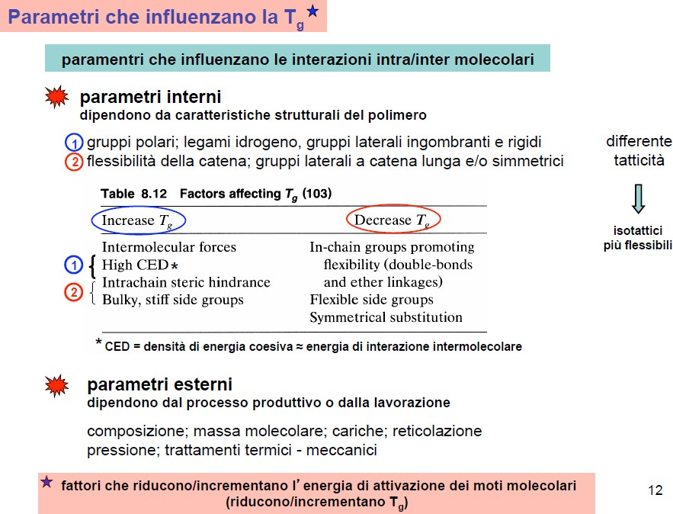
Forze intermolecolari
presenza gruppi polari
legami idrogeno
ioni metallici
Aumento della solubilità, δ
1/2
Aumento della T_{g}
∆𝐻_{𝑣𝑎𝑝} − 𝑅𝑇
1/2
𝛿 =
𝑀₀
𝜌
= (𝐶𝐸𝐷)
Energia/volume
T_{g}=2 CED/mR + 50R

Slide 18
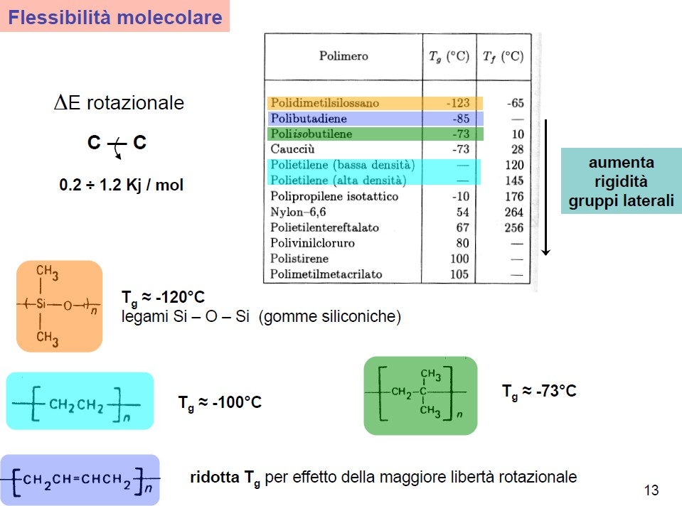

Slide 19
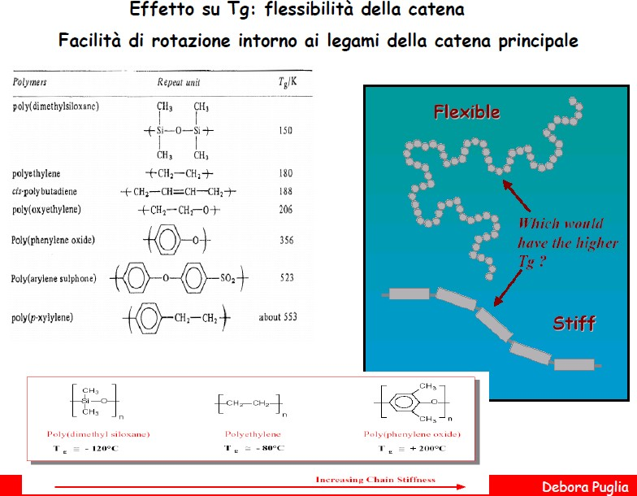

Slide 20
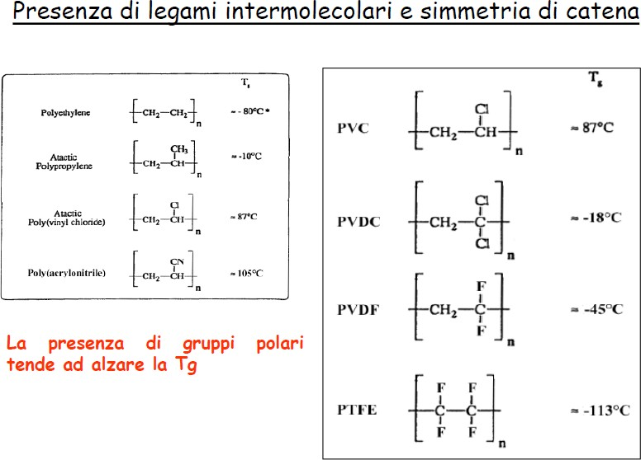

Slide 21
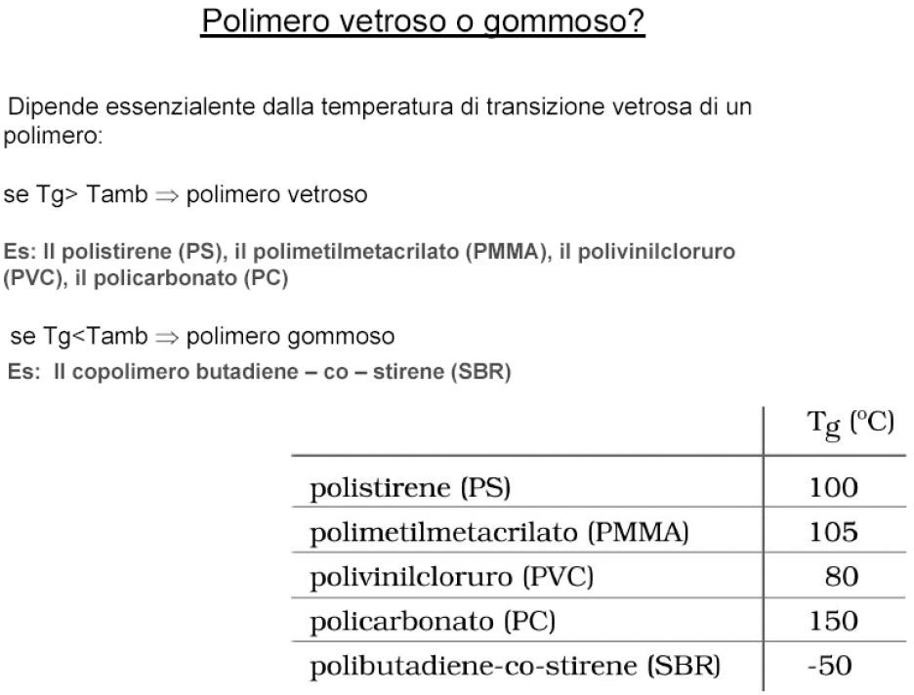

Slide 22
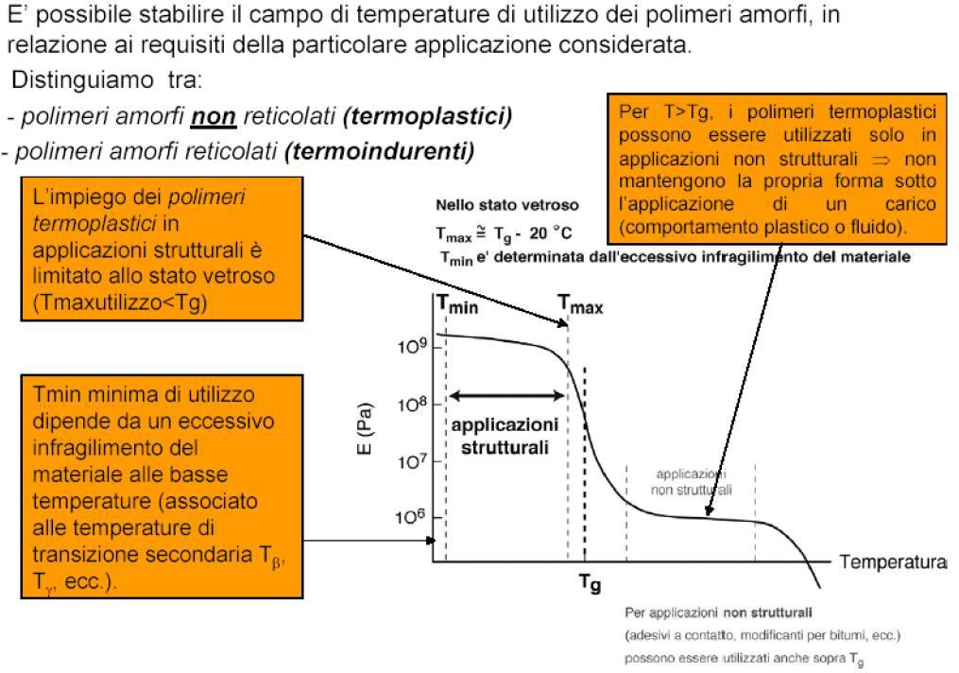

Slide 23
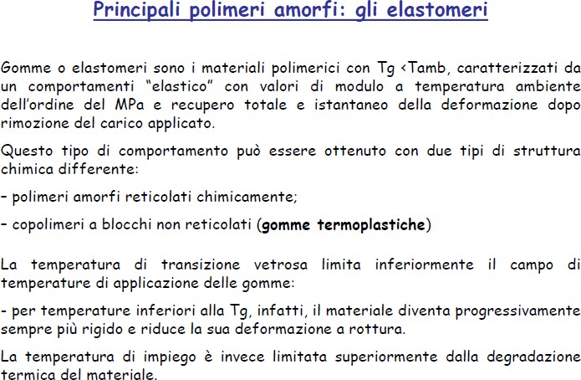

Slide 24
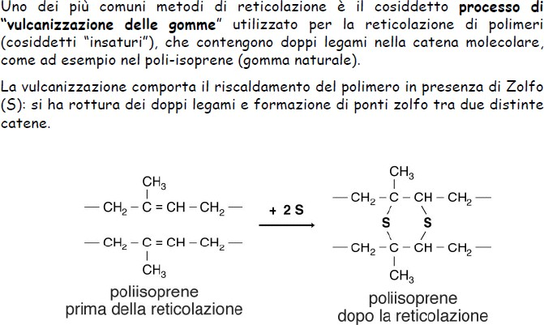
La vulcanizzazione è attribuita storicamente alla scoperta di Charles Goodyear, che ha ottenuto il brevetto nel 1844

Slide 25
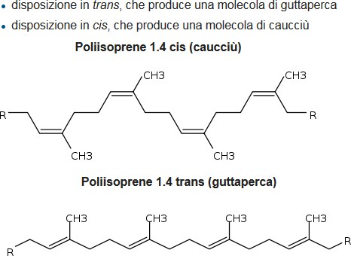

Slide 26
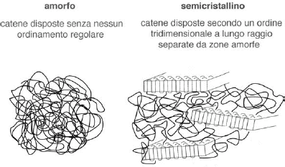
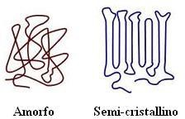
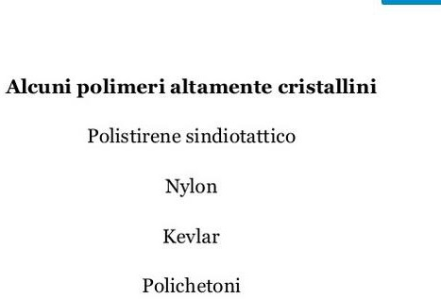
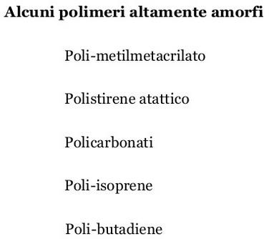

Slide 27
